Slide 1


KHỞI ĐỘNG

Slide 2



Cấu tạo của đoạn văn
nêu ý kiến về một hiện tượng xã hội
Nêu hiện tượng (sự việc) và ý kiến của người viết (tán thành hay không tán thành)
Đưa ra những lí do giải thích cho ý kiến của
người viết
Khẳng định lại ý kiến của
người viết

Slide 3
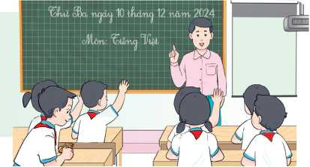
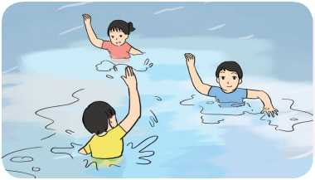
Hãy tìm ý và sắp xếp ý cho đoạn văn
viết theo 1 trong 2 đề sau:
Đề 1: Viết đoạn văn nêu ý kiến của em về việc học sinh tiểu học nên hay không nên mang điện thoại tới trường.
Đề 2: Viết đoạn văn nêu ý kiến của em về việc một số học sinh tiểu học rủ nhau bơi lội ở sông, suối hoặc ao, hồ.
Notes:
- HS chọn đề
HS thảo luận nhóm đôi, e HS chọn cùng đề

Slide 4
GỢI Ý ĐỀ 1
GỢI Ý ĐỀ 2
a) Theo em, học sinh tiểu học nên hay không nên mang điện thoại tới trường?
b) Những lí do nào khiến em có ý kiến như vậy?
c) Em khẳng định lại ý kiến như thế nào để tránh lặp lại với câu ở đầu đoạn?
Ý kiến của em về việc một số HS tiểu học rủ nhau bơi lội ở sông, suối hoặc ao, hồ.
b) Những lí do nào khiến em có ý kiến như vậy?
c) Em khẳng định lại ý kiến như thế nào để tránh lặp lại với câu ở đầu đoạn?

Slide 5














THẢO LUẬN

Slide 6


BÁO CÁO

Slide 7
Hãy sắp xếp các ý đã tìm được cho phù hợp
với cấu tạo của đoạn văn nêu ý kiến.
- Ý kiến của em là gì (đồng ý hay không đồng ý với hiện tượng, vấn đề đã nêu)?
- Có những lí do nào khiến em đồng ý hoặc không đồng ý?
- Em sẽ khẳng định lại ý kiến của mình như thế nào ở phần kết đoạn để không lặp lại nguyên văn câu mở đoạn?
Notes:
HS làm việc cá nhân ra vở.
- GV bao quát và giúp đỡ HS khó khăn.

Slide 8
CHIA SẺ

Slide 9
VẬN DỤNG
Notes:
Đoạn văn nêu ý kiến gồm mấy phần, là những phần nào?

